Slide 1



Slide 2











▪
1.
▪
▪
▪
▪
▪
▪
2.
▪
▪
▪
▪
3
▪
▪
▪

Slide 3


4
▪
▪
▪
▪
▪
5 Elaboration et mise
▪
en œuvre de la
▪
stratégie digitale de
▪
NSIA Banque
▪
6. Elaboration du
Schéma Directeur
▪
Informatique de la
▪
CRRH
▪

Slide 4

▪
▪
7. Accompagnement à
▪
l’urbanisation et
▪
l’architecture du SI
▪
Groupe
▪
▪
8. Accompagnement
pour la mise en place
▪
de la nouvelle
▪
organisation de la
▪
fonction SI pour le
▪
compte de SUNU
Assurance
9. Mise en place d’une
▪
API Gateway et
▪
transfert de
▪
compétences
▪

Slide 5



▪
▪
10.
▪
▪
▪
▪
▪
▪
▪
▪
▪
▪
11.
▪
▪
▪
▪
▪
▪
12.
▪
▪
▪

Slide 6





▪
▪
▪
14.
▪
▪
▪
▪
▪
▪
▪
15. Mise en place d’un
▪
Indice de Maturité
▪
Digitale
▪

Slide 7



16.
▪
▪
▪
▪
▪
▪
▪
17. Formalisation des
▪
procédures SI
▪
▪
▪
▪
▪
.
18. Accompagnement
▪
à l’urbanisation du
▪
système d’information
▪
de la banque
▪

Slide 8
▪
▪
19. Gouvernance et
▪
management des SI
▪
▪
▪
▪
▪
▪
20. Fiabilisation des
▪
données du Groupe
▪
SUNU
▪
▪
▪

Slide 9
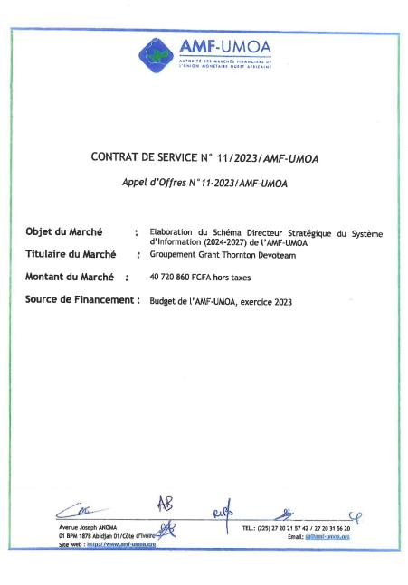
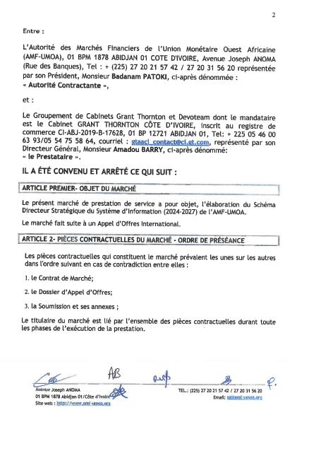
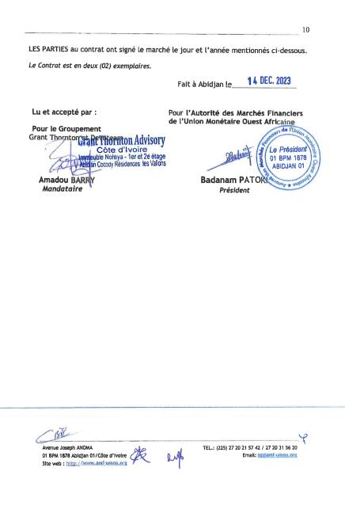

Slide 10
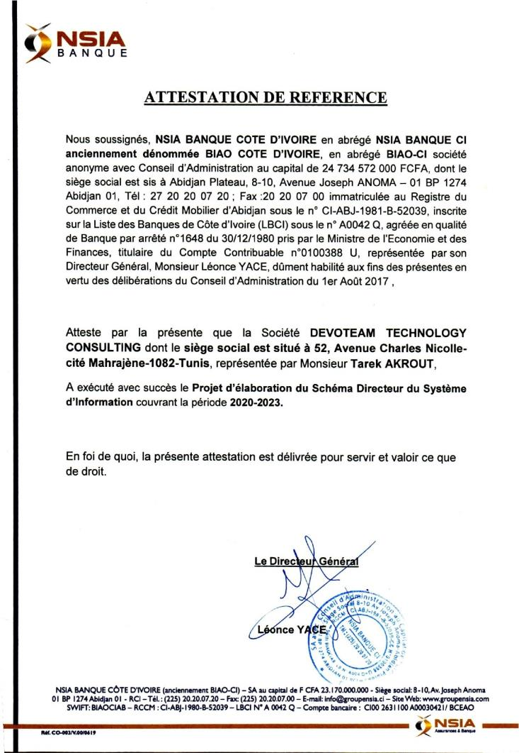
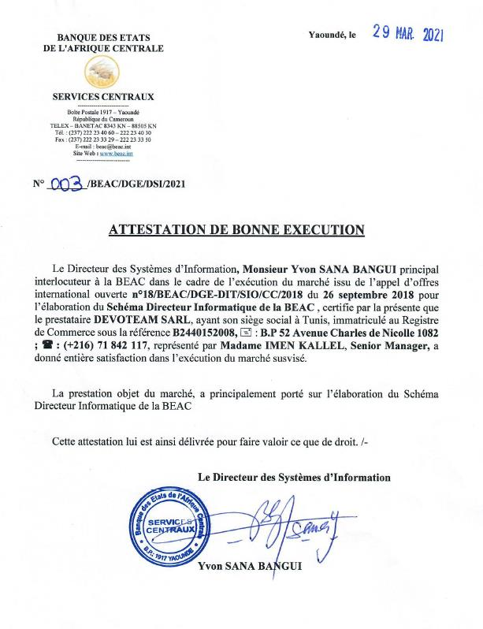

Slide 11
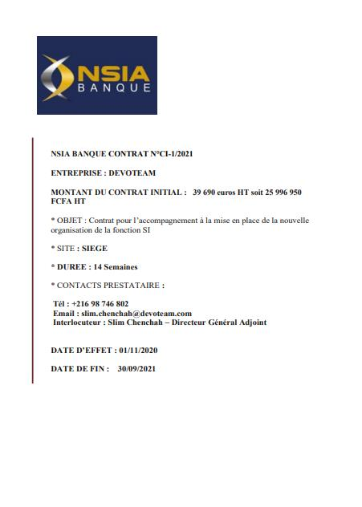
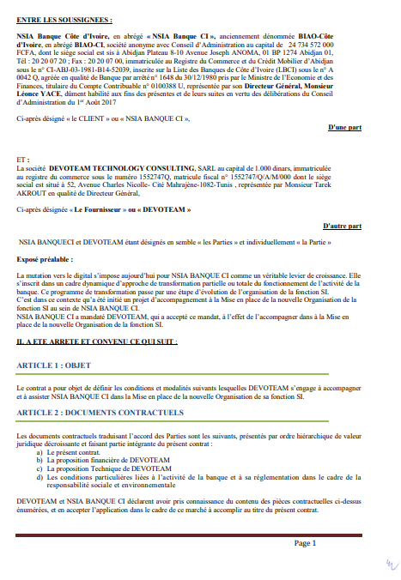
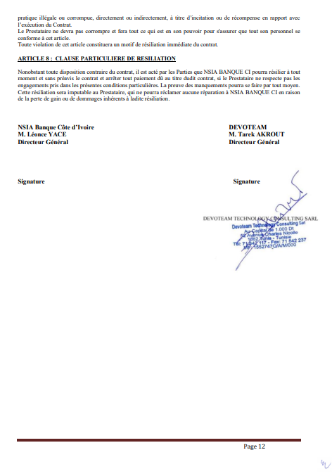

Slide 12
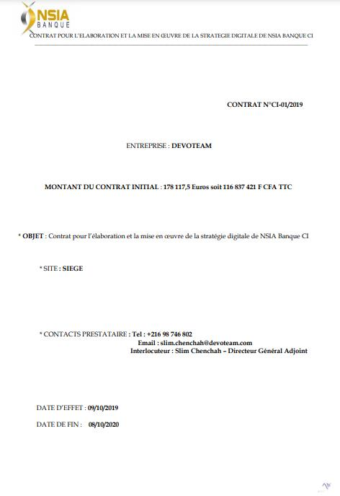
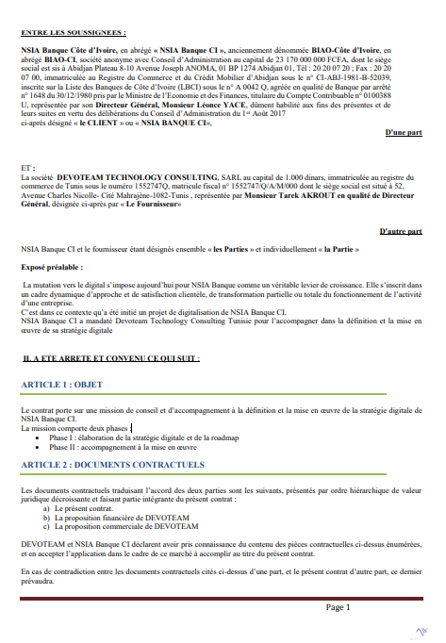
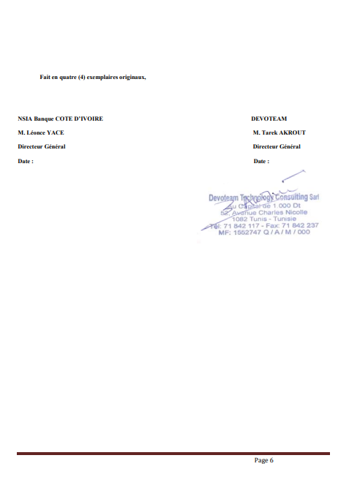

Slide 13
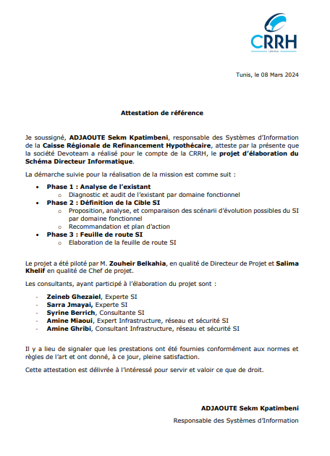
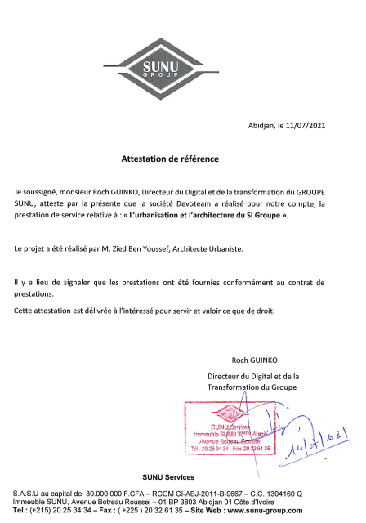

Slide 14
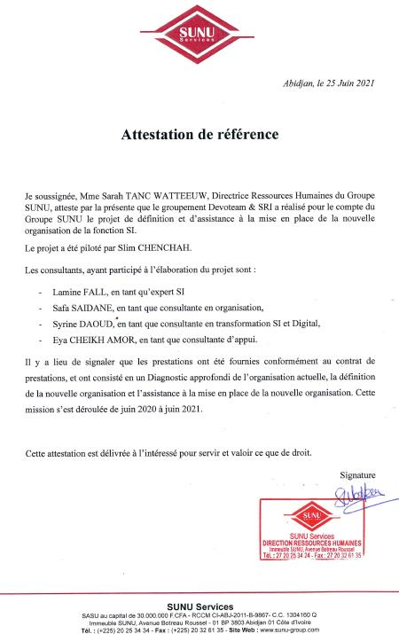
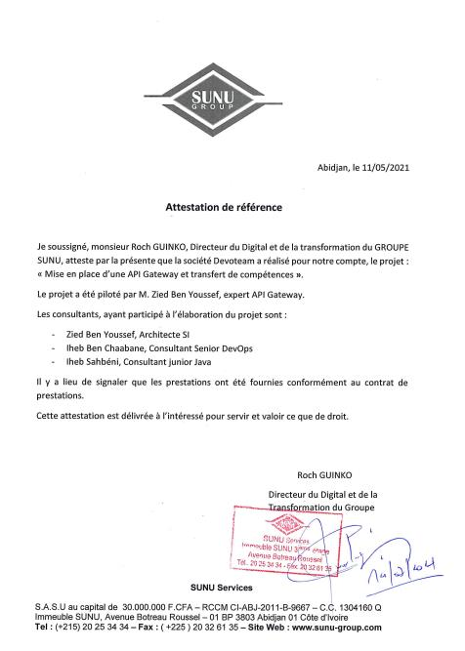

Slide 15
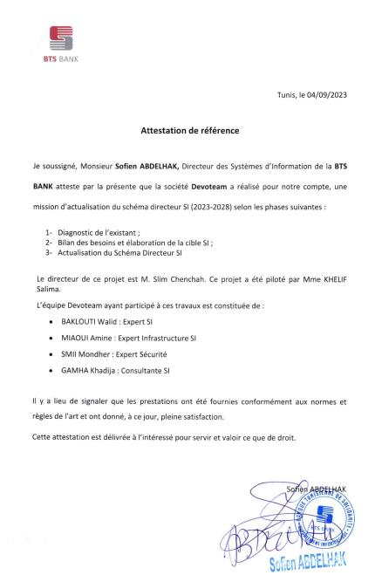
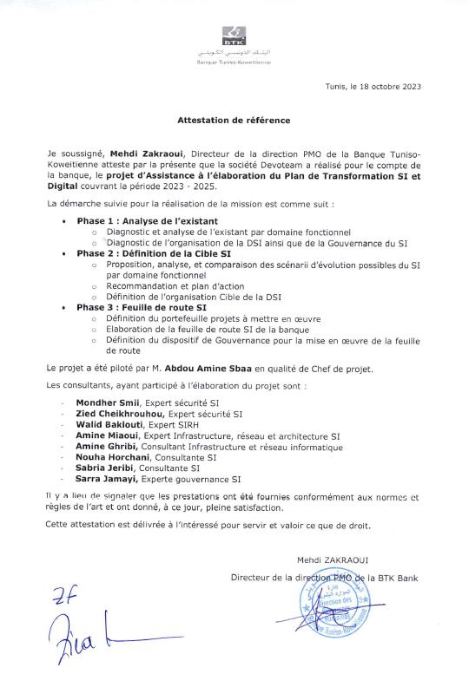

Slide 16
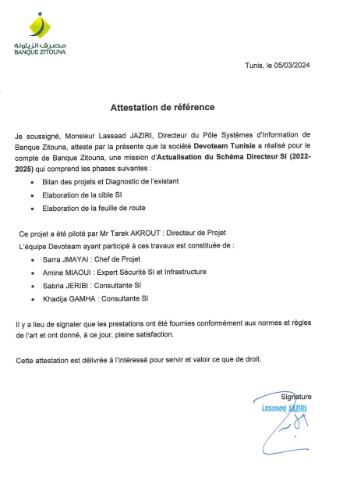
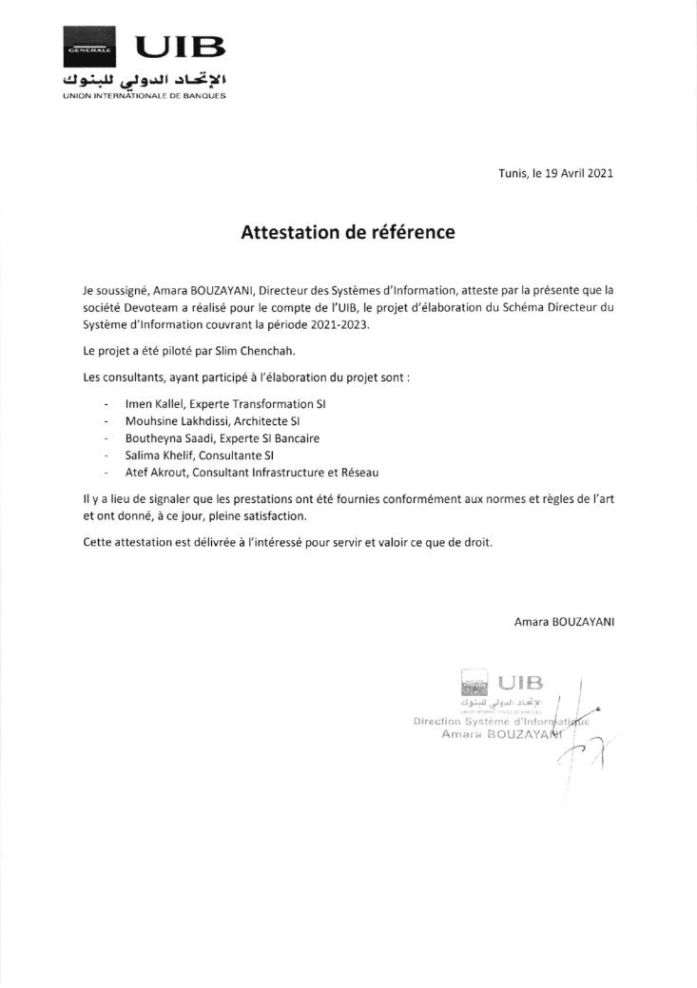

Slide 17
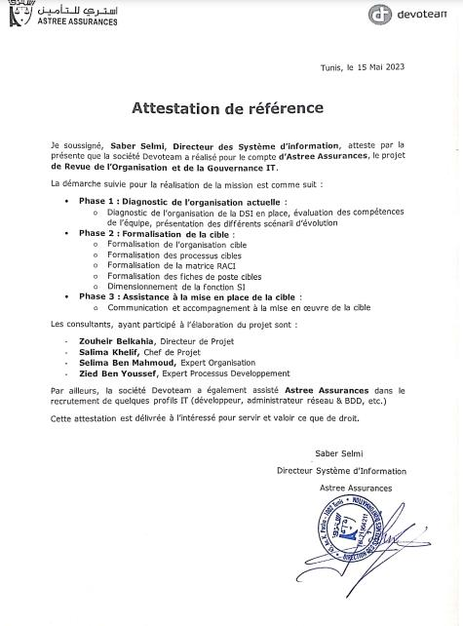
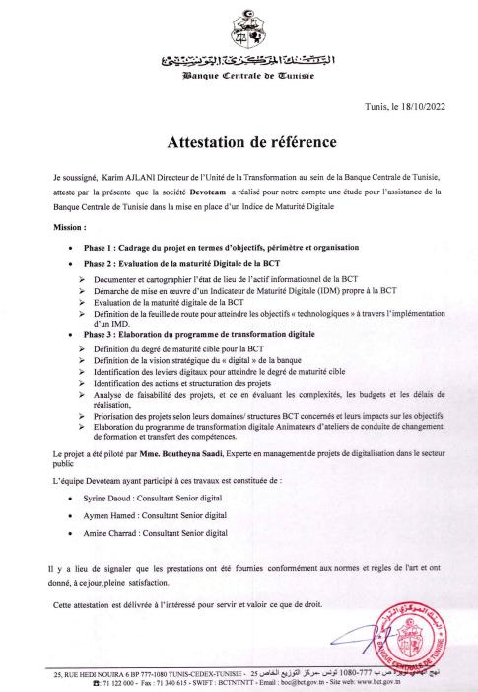

Slide 18
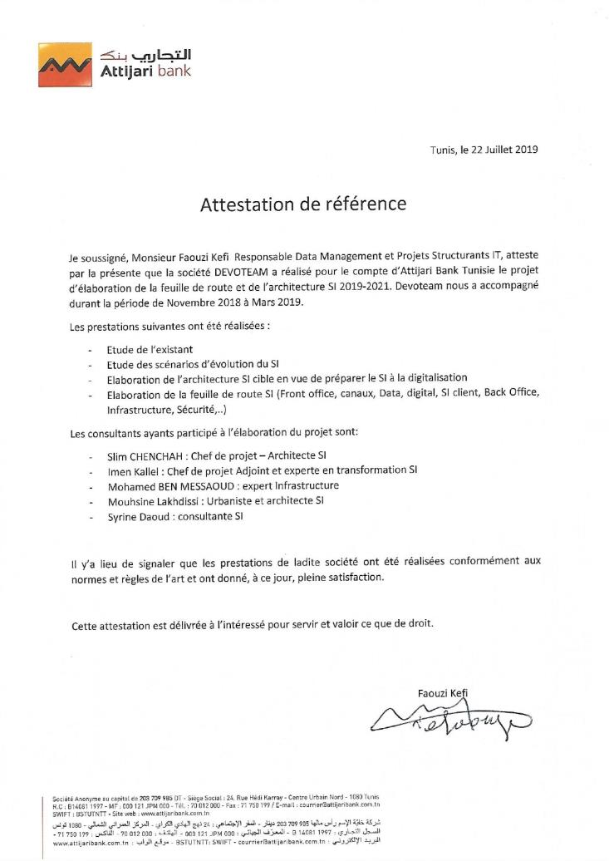
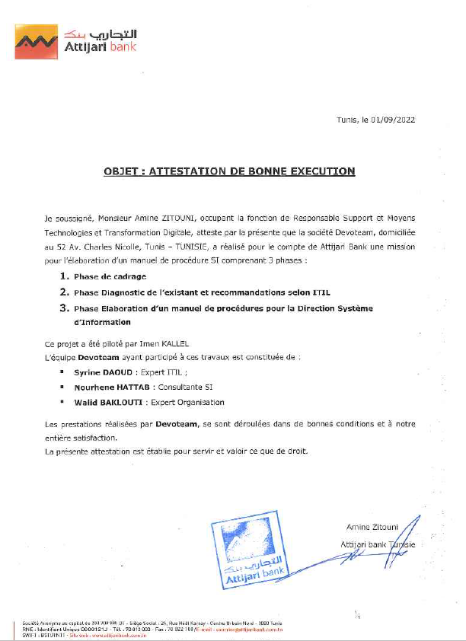

Slide 19
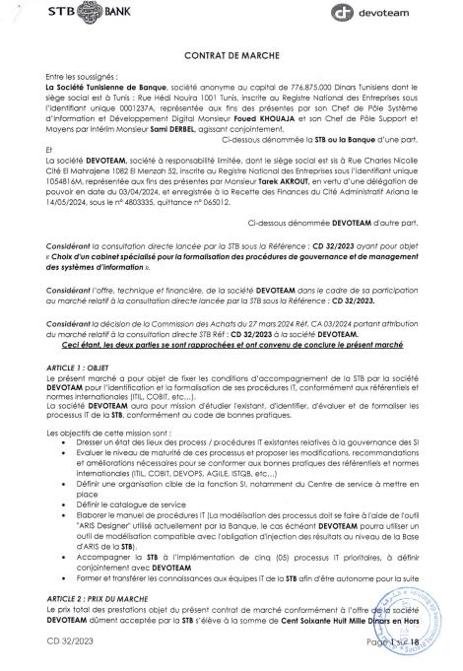
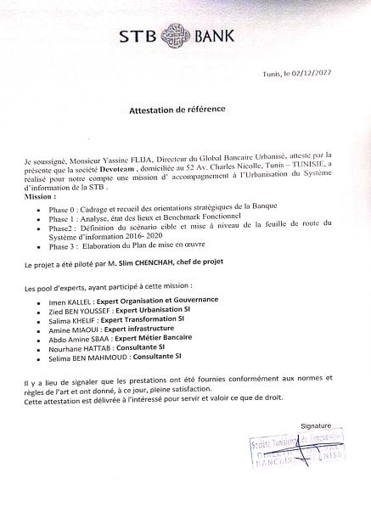
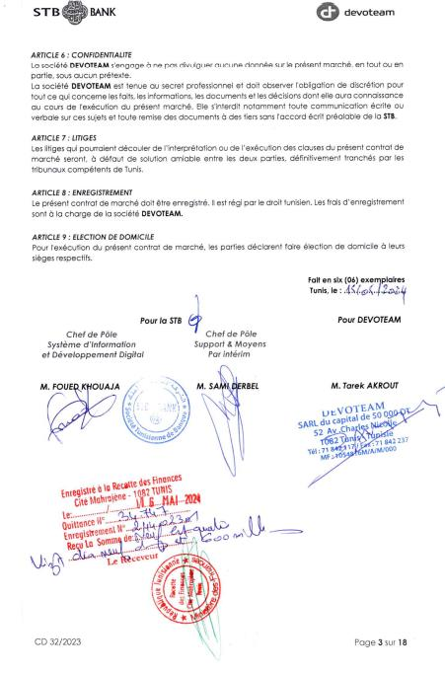

Slide 20
